Slide 1
나만의 SNS 만들기
https://github.com/dydgml810/webprogramming
웹프로그래밍
학과: 산업공학과
학번: 201913257
이름: 정용희

Slide 2
목차
메인 페이지
회원가입, 로그인
게시판 구현
게시글 작성, 수정, 삭제
덧글 작성, 삭제
덧글 좋아요 및 좋아요 해제
게시글 좋아요 및 좋아요 해제
디자인 및 반응형 웹

Slide 3
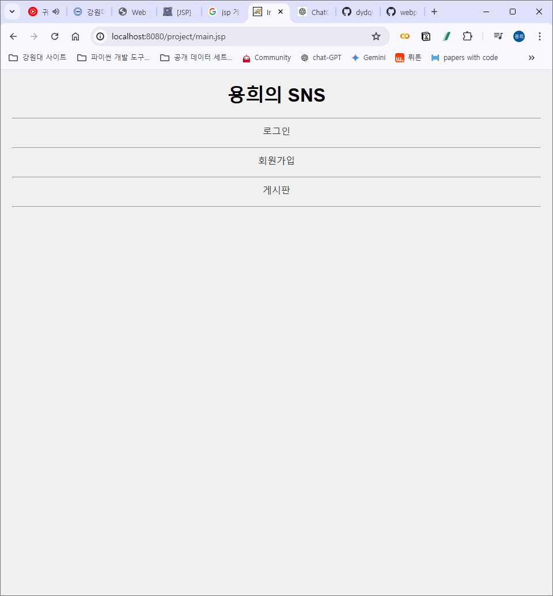
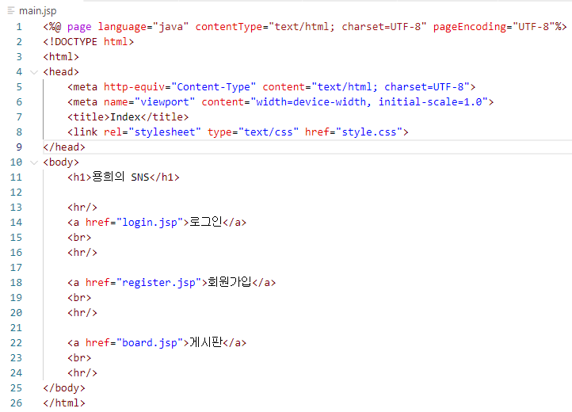
1
1. 메인 페이지
★ main.jsp
로그인, 회원가입, 게시판 페이지로 이동할 수 있는 메인 페이지 구현
<main.jsp>
<main.jsp 페이지>

Slide 4
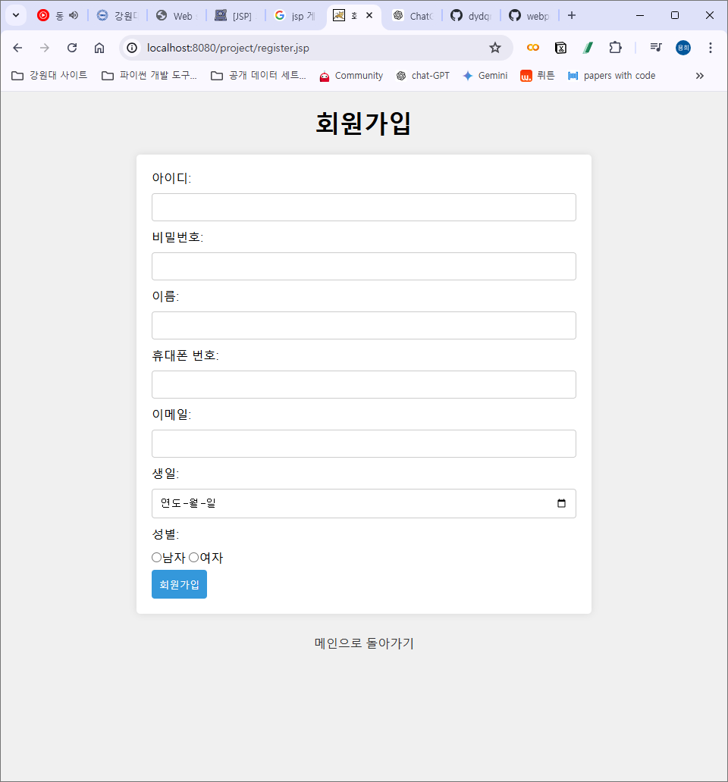
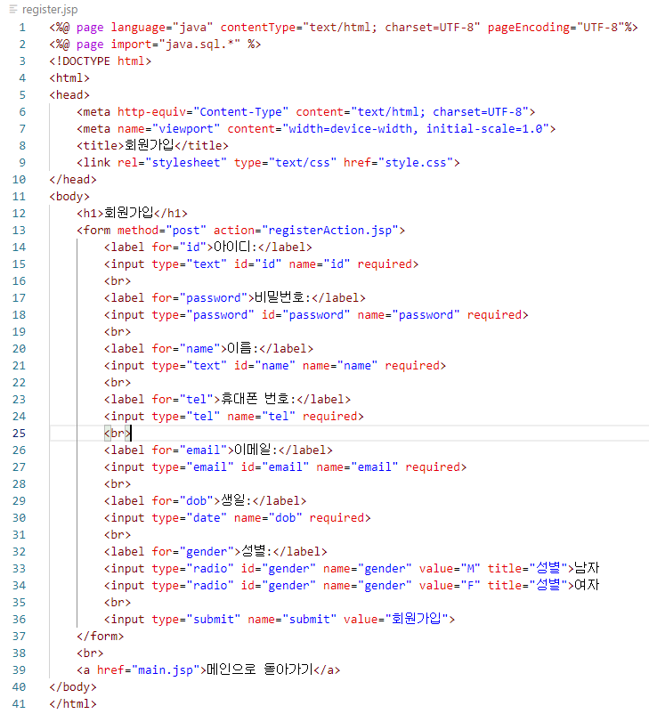
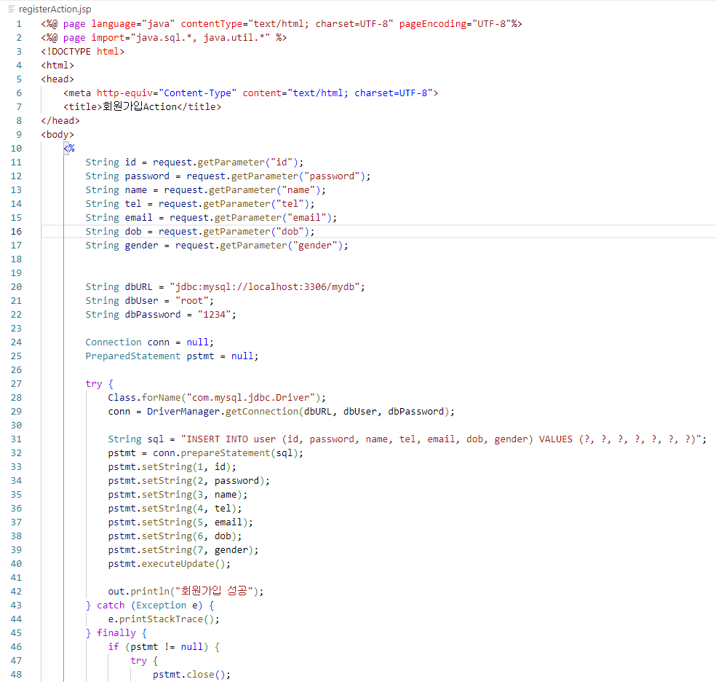
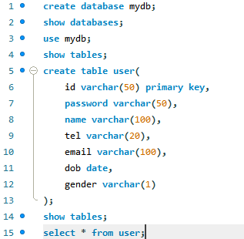
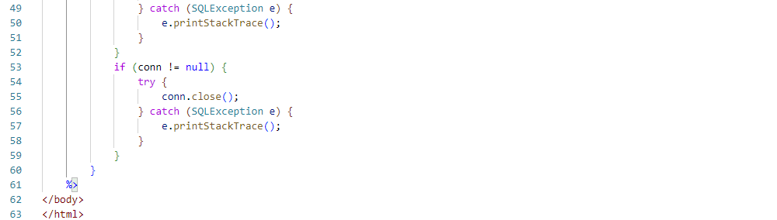
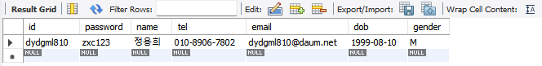
2
2. 회원가입, 로그인
★ register.jsp
회원가입에 필요한 요소들을 구현
★ registerAction.jsp
입력받은 요소들을 mydb의 user 테이블에 INSERT
<register.jsp 페이지>
<MySQL_1>
<register.jsp>
<mydb의 user 테이블>
<registerAction.jsp>

Slide 5
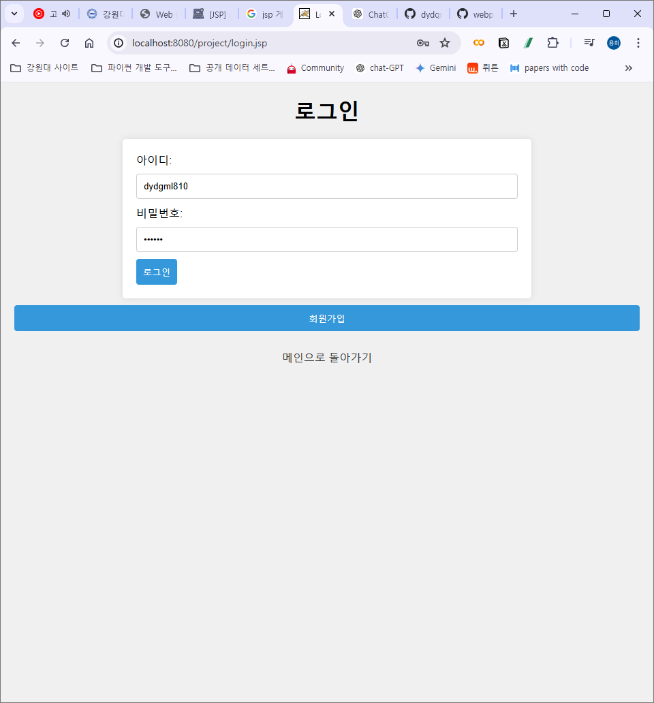
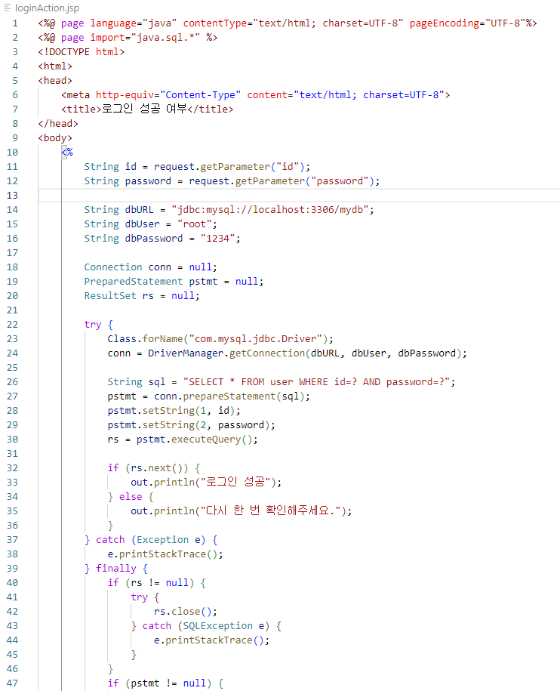
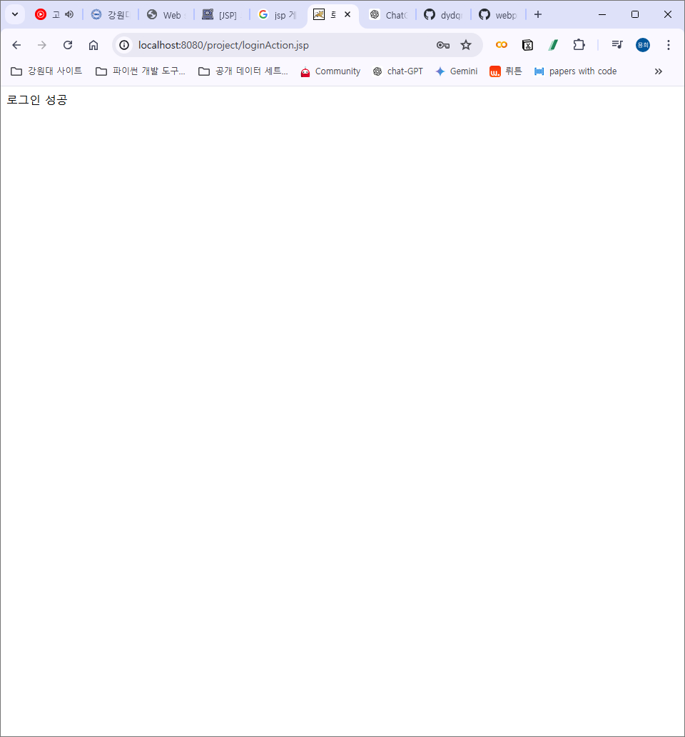
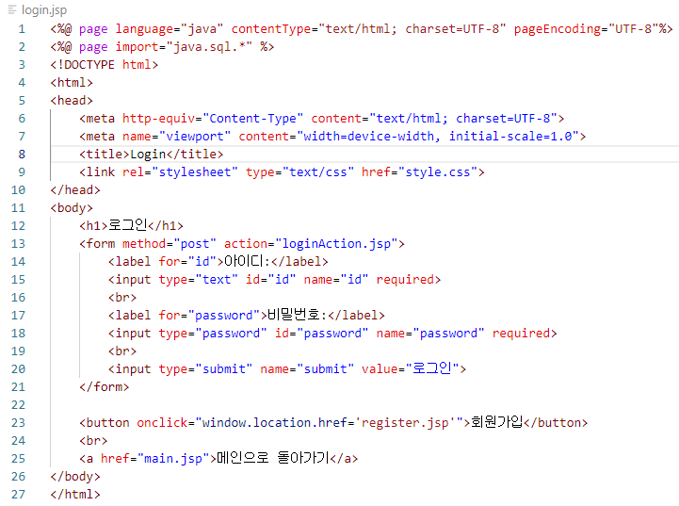
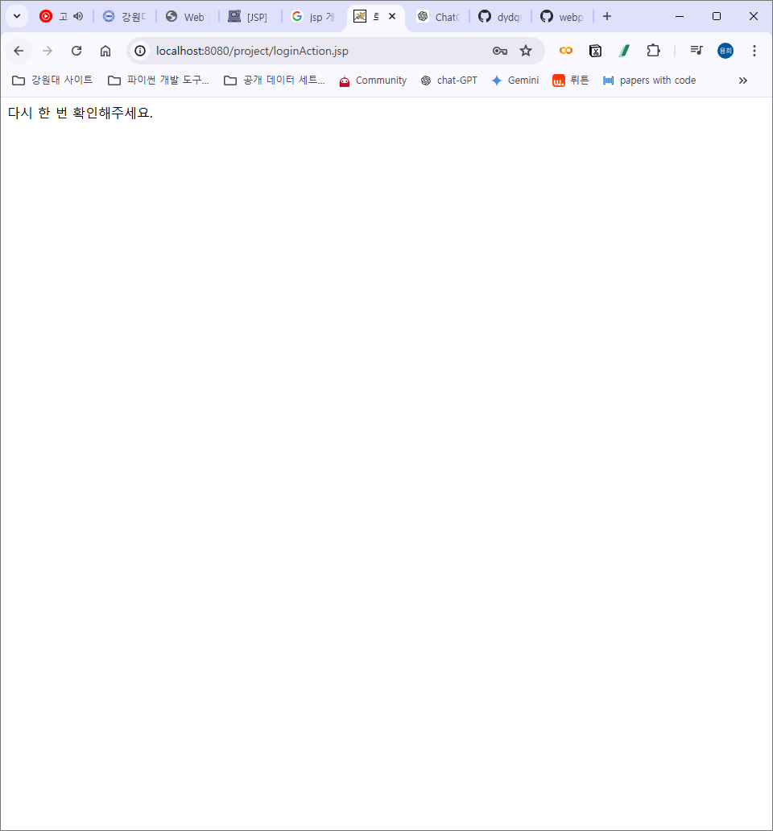
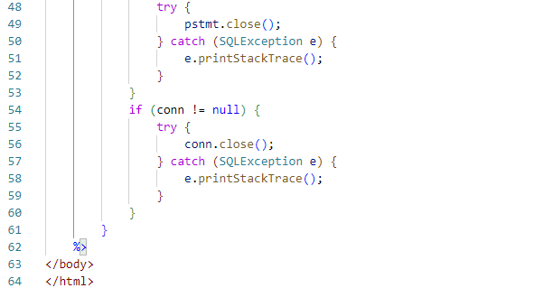
3
2. 회원가입, 로그인
★ login.jsp
로그인 기능을 구현
★ loginAction.jsp
입력한 아이디와 비밀번호가 user 테이블에 저장된 id와 password가 맞으면 ‘로그인 성공‘ 아니면 ‘다시 한 번 확인해주세요.’ 출력
<login.jsp 페이지>
<loginAction.jsp 페이지>
<login.jsp>
<mydb의 user 테이블>
<loginAction.jsp>

Slide 6
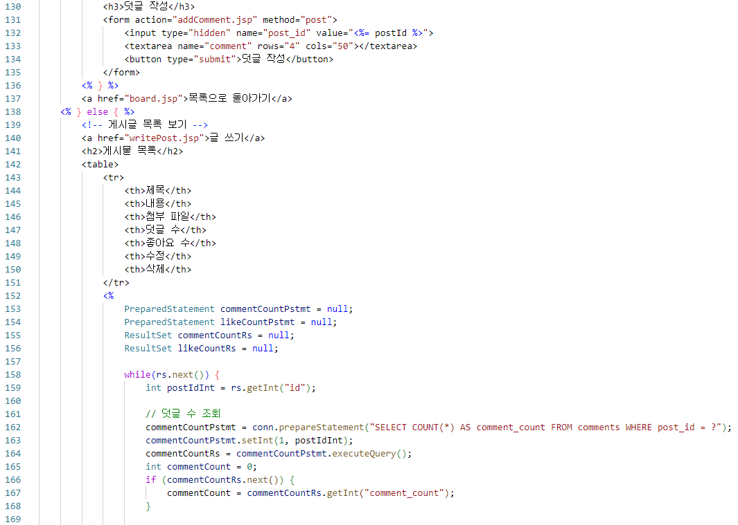
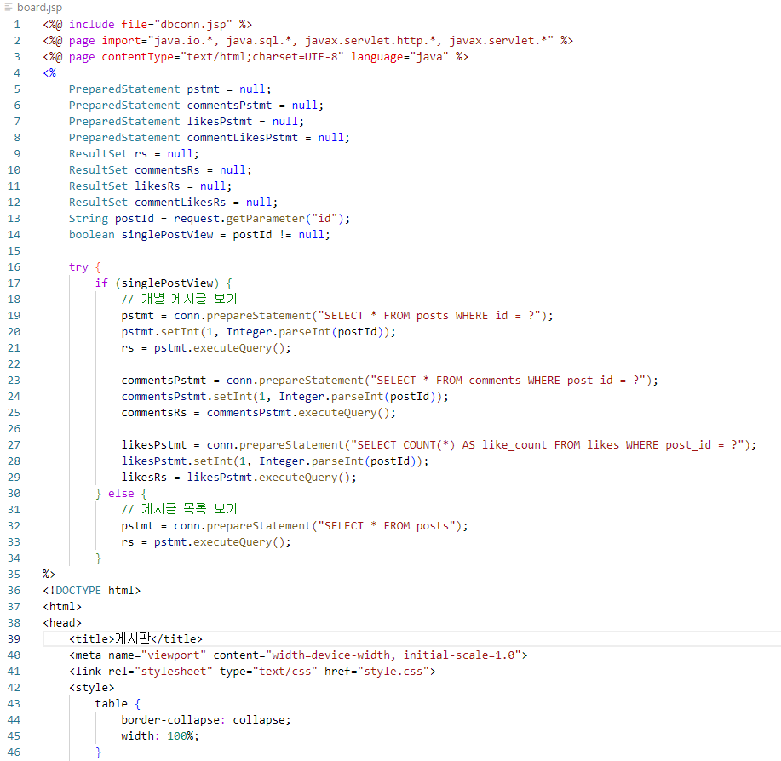
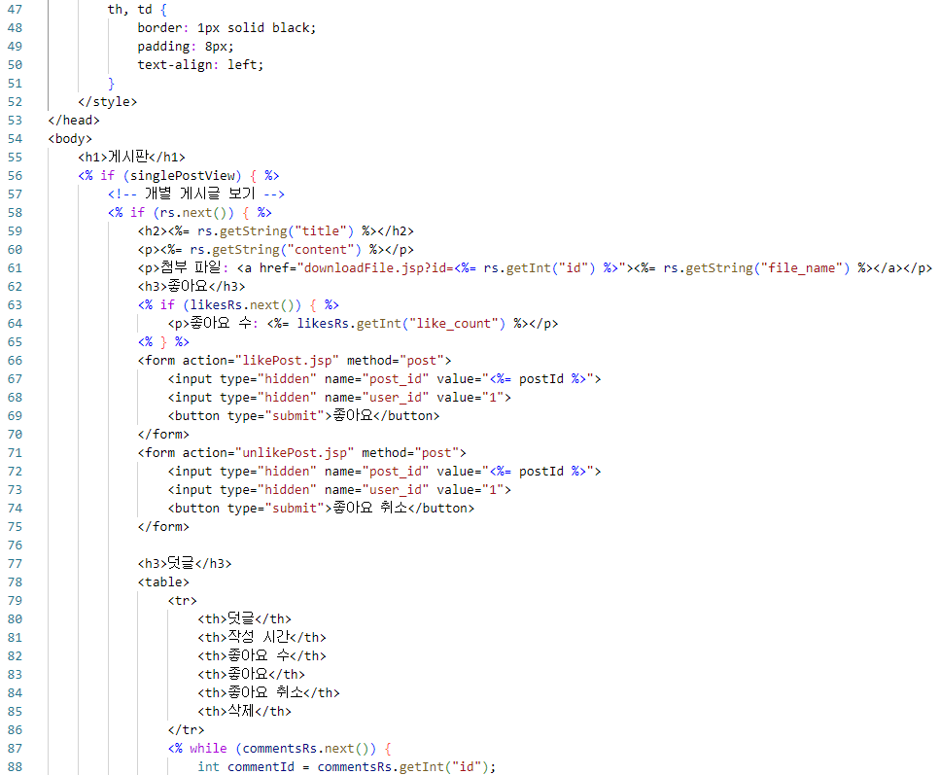
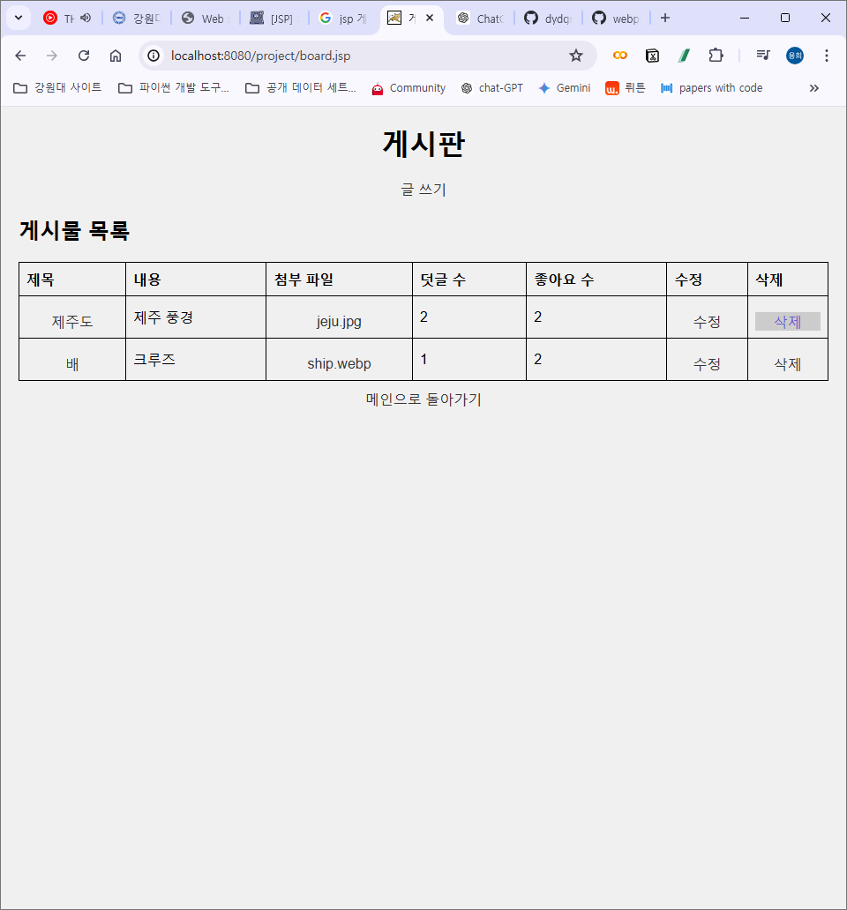
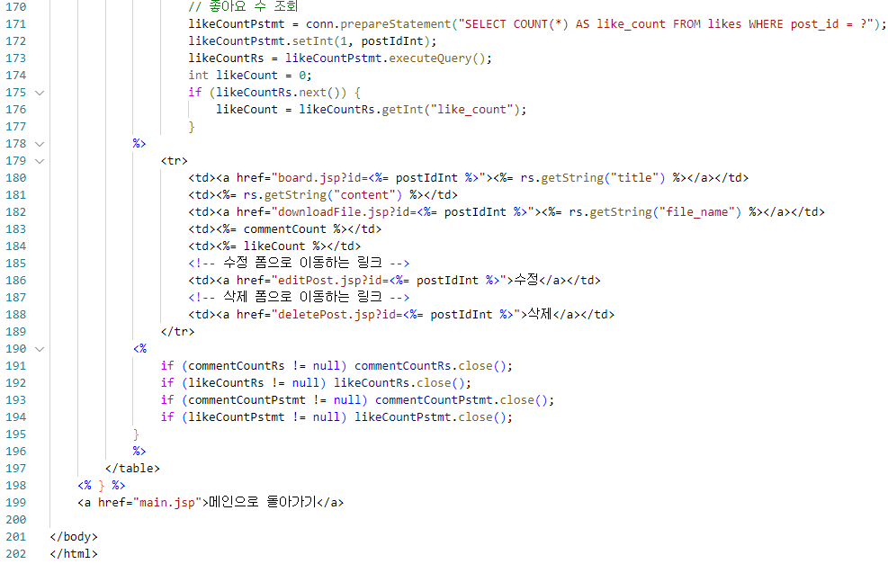
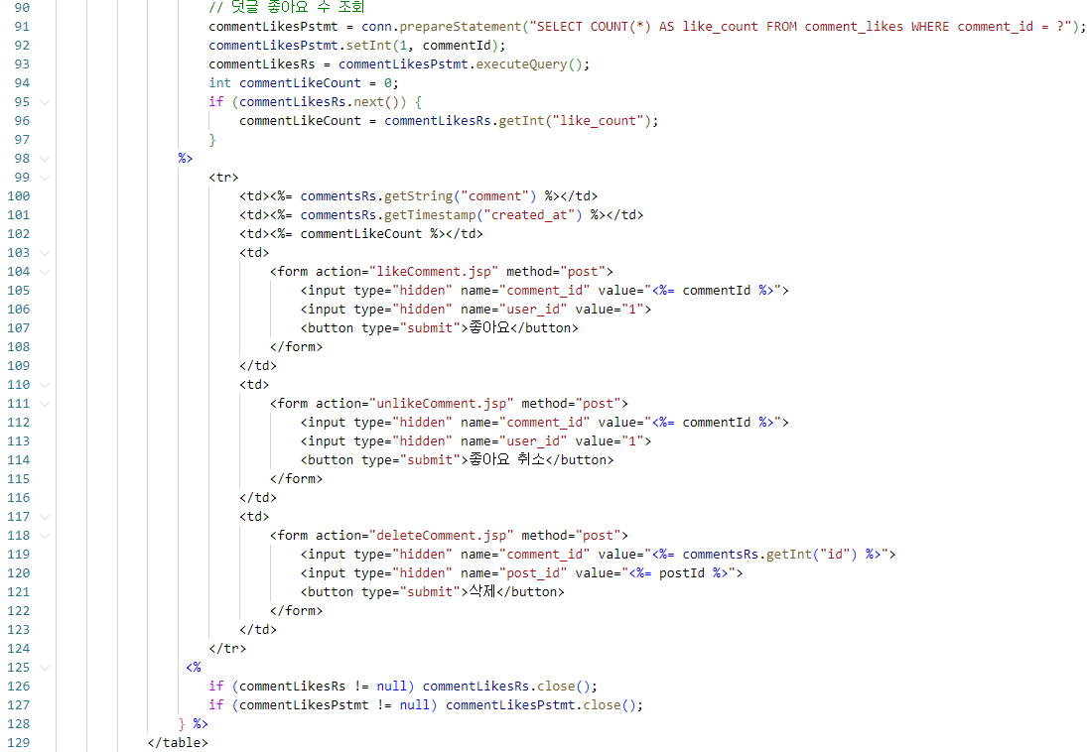
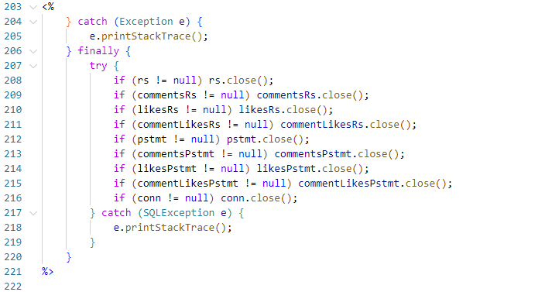
4
3. 게시판 구현
★ board.jsp
게시글을 올리면 어떤 게시물이 올라와 있는지 볼 수 있는 게시판
게시글의 제목, 내용, 첨부 파일, 덧글 수, 좋아요 수를 볼 수 있고 수정과 삭제도 가능하다.
추가 기능으로 첨부 파일을 누르면 첨부 파일을 다운받을 수 있게 구현하였다.
<board.jsp>
<board.jsp 페이지>

Slide 7
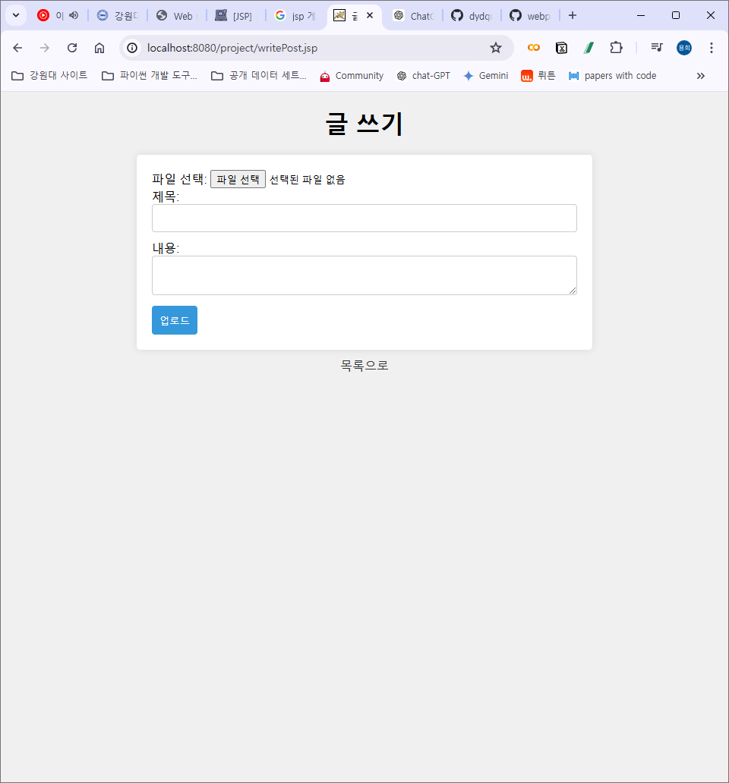
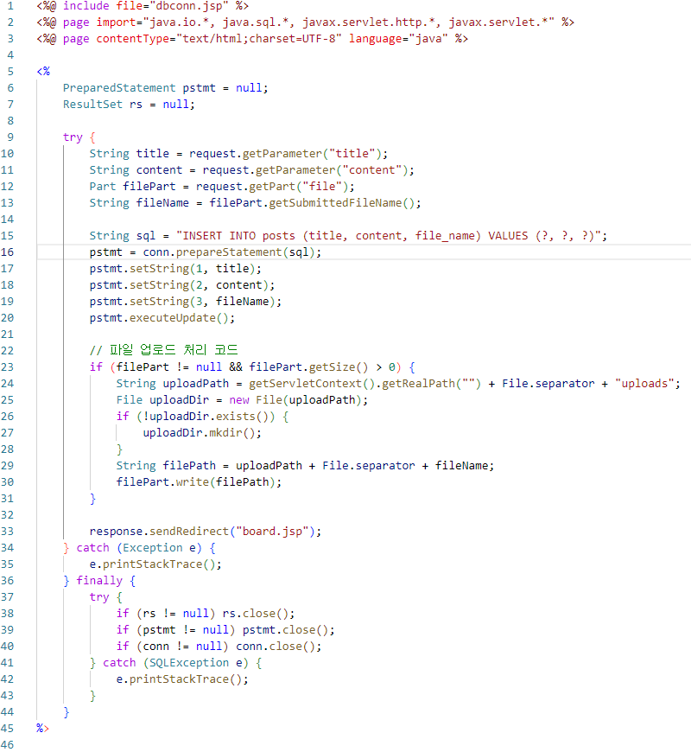
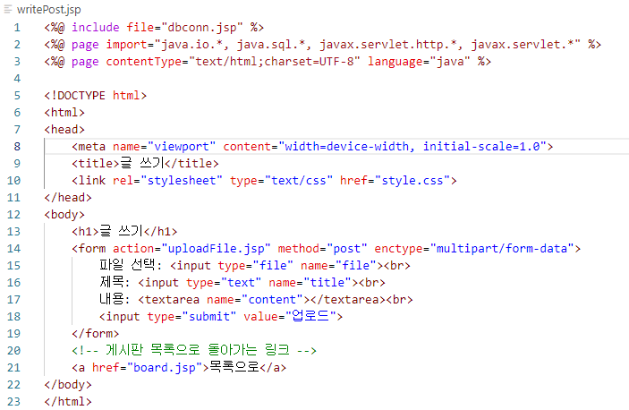
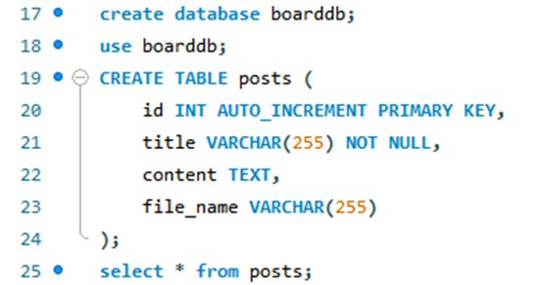
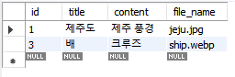
5
4. 게시글 작성, 수정, 삭제
★ writePost.jsp
게시글에 올릴 파일을 선택할 수 있고, 제목과 내용을 써서 게시글을 작성할 수 있다.
★ uploadFile.jsp
게시글에 올린 파일을 boarddb의 posts 테이블에 INSERT
<writePost.jsp 페이지>
<MySQL_2>
<writePost.jsp>
<uploadFile.jsp>
<boarddb의 posts 테이블>

Slide 8
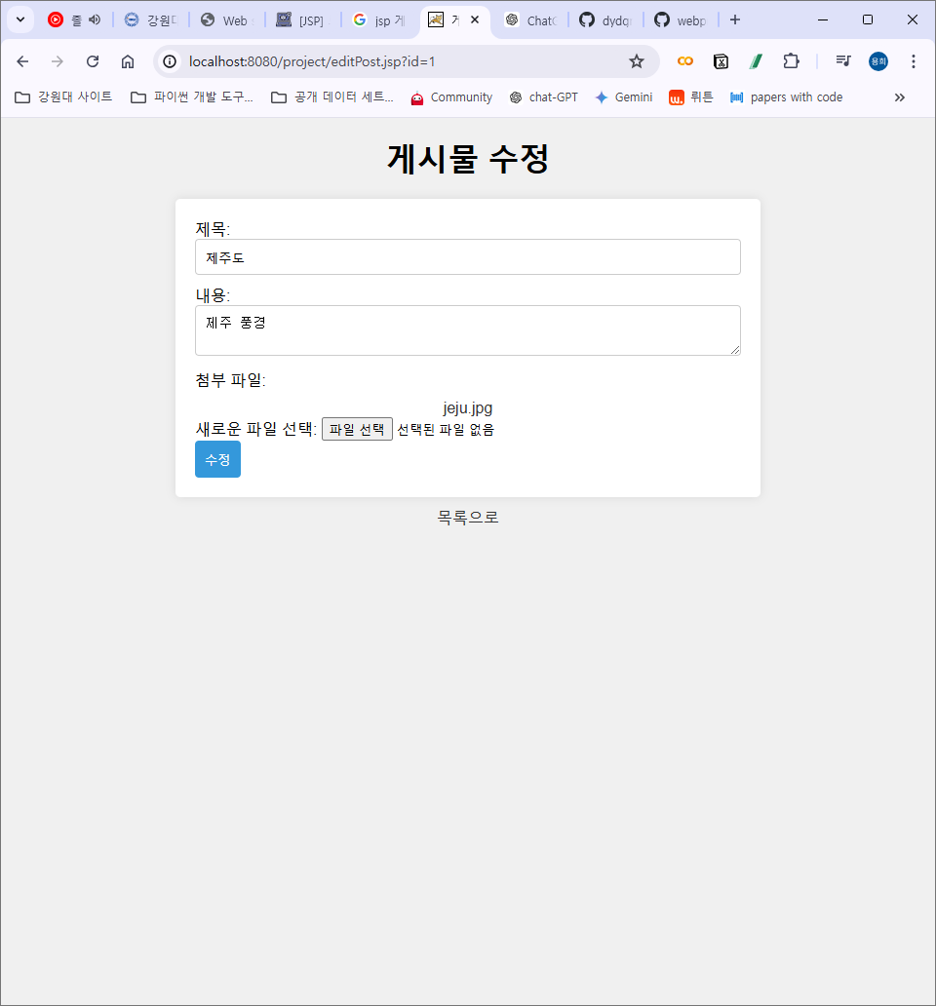
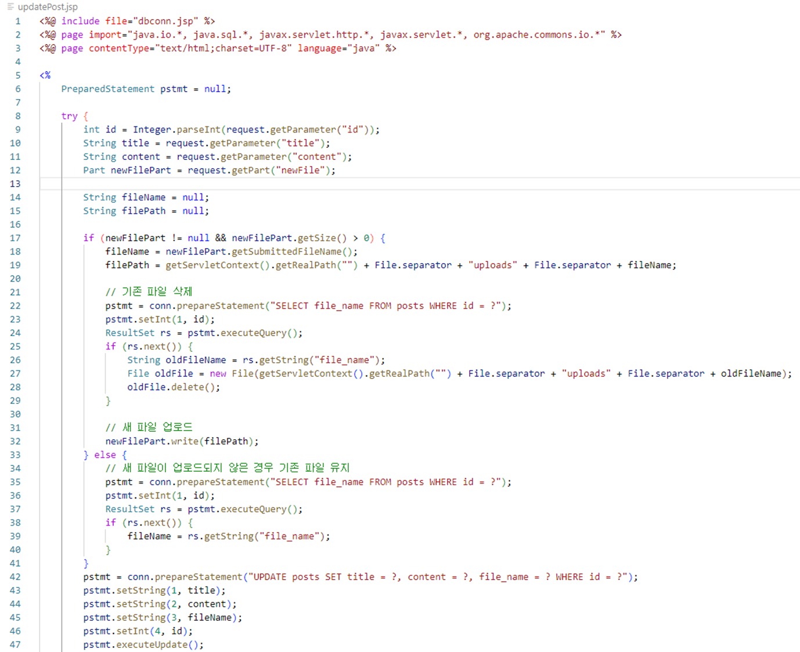
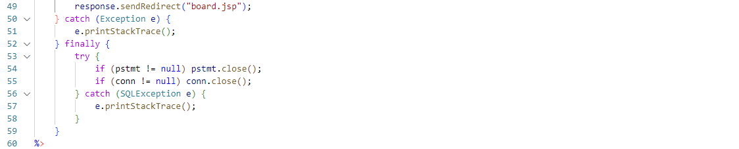
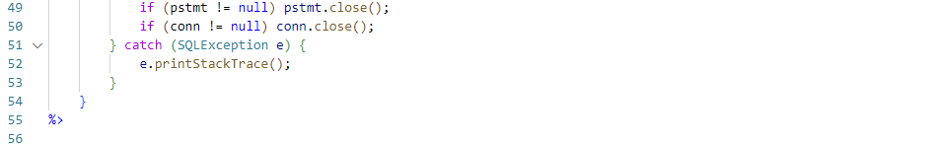
6
4. 게시글 작성, 수정, 삭제
★ editPost.jsp
게시판에서 각 게시글의 수정 항목에서 ‘수정’을 클릭하여 게시물을 수정할 수 있다.
제목, 내용, 첨부 파일을 바꿀 수 있다.
★ updatePost.jsp
수정된 항목이 boarddb의 posts 테이블에서도 변경되게 하였다.
<editPost.jsp 페이지>
<editPost.jsp>
<updatePost.jsp>

Slide 9
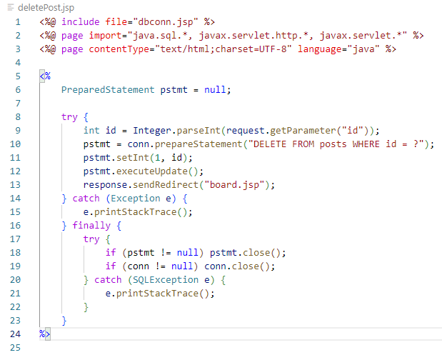
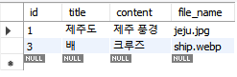
7
4. 게시글 작성, 수정, 삭제
★ deletePost.jsp
게시판에서 각 게시글의 삭제 항목에서 삭제를 누르면 게시글을 삭제할 수 있다.
posts 테이블에서 id의 2가 없는 것은 이전에 테스트로 2를 삭제한 것임을 알 수 있다.
<boarddb의 posts 테이블>
<board.jsp 페이지>
<deletePost.jsp>

Slide 10
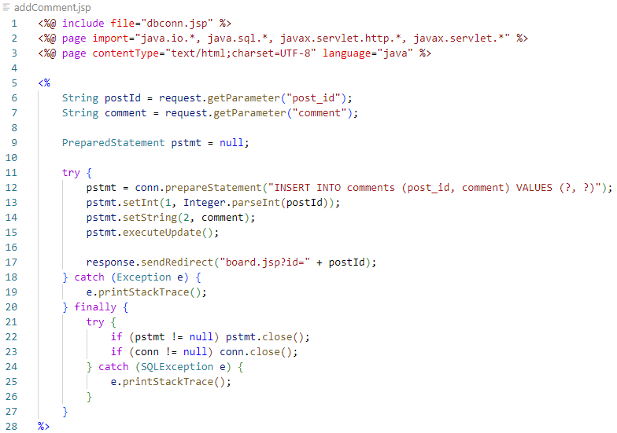
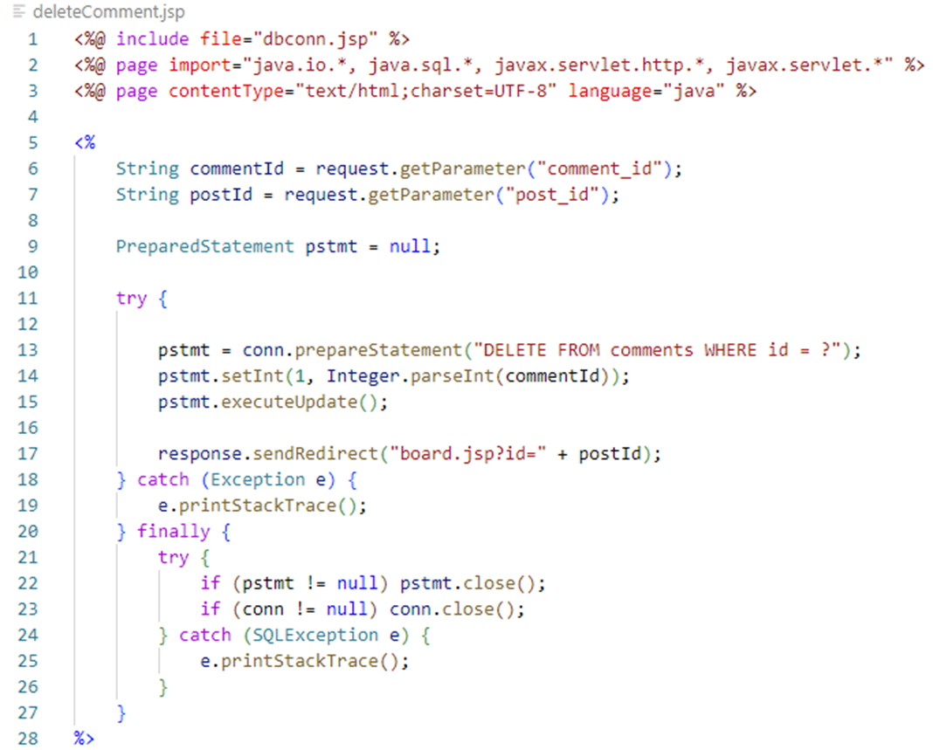
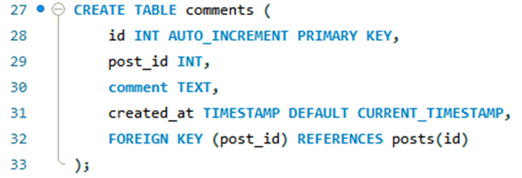
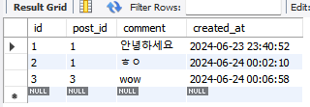
8
5. 덧글 작성, 삭제
★ addComment.jsp
게시판에서 각 게시글의 제목을 누르면 오른쪽 페이지처럼 들어올 수 있게 구현하였다.
각 게시글의 페이지에서 덧글을 입력할 수 있게 구현하였다.
boarddb에서 comments라는 테이블을 생성하여 덧글에 대한 데이터를 INSERT한다.
★ deleteComment.jsp
덧글 표에서 삭제 항목에서 삭제를 누르면 덧글을 삭제할 수 있다.
<첫번째 게시물(board.jsp?id=1) 페이지>
<MySQL_3>
<addComment.jsp>
<deleteComment.jsp>
<boarddb의 comments 테이블>

Slide 11
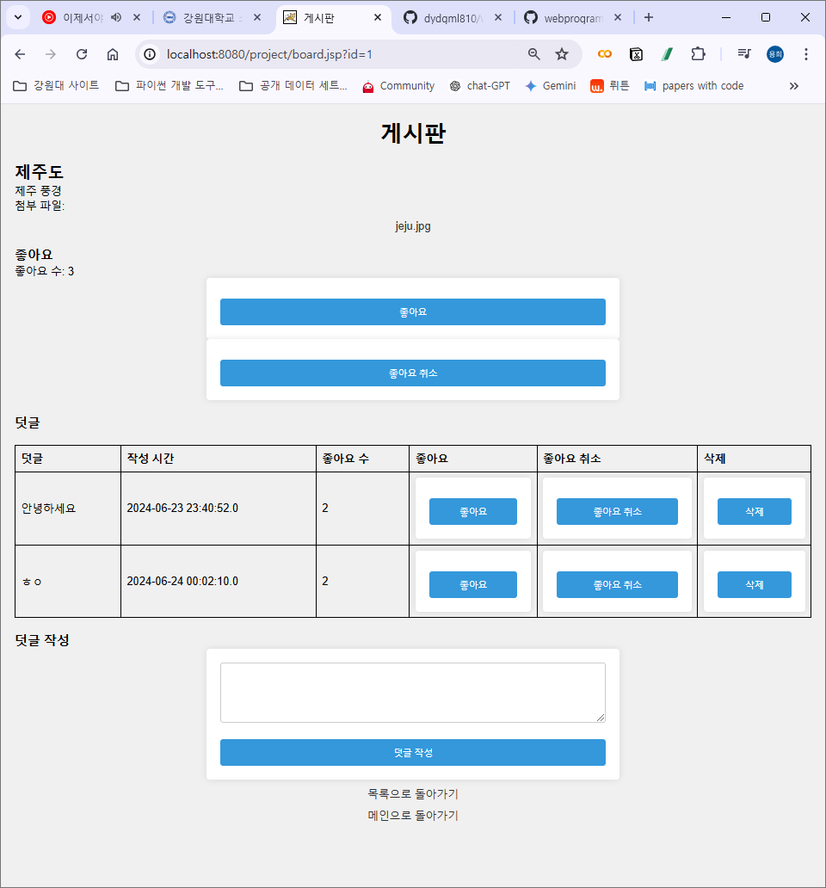
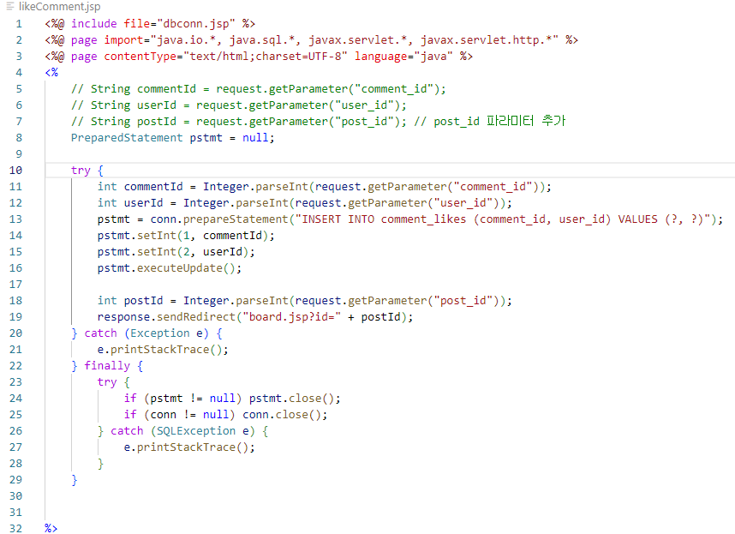
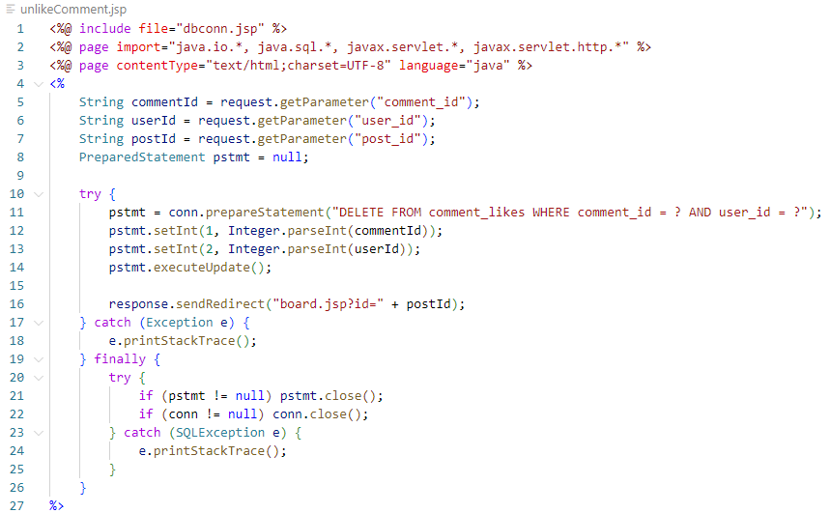
9
6. 덧글 좋아요 및 좋아요 해제
★ likeComment.jsp
게시글에서 각 덧글에 대해 좋아요를 누를 수 있게 하였고, 누를 때마다 횟수가 증가되게 하였다.
boarddb에서 comment_likes라는 테이블을 생성하여 덧글의 좋아요에 대한 데이터를 INSERT한다.
★ unlikeComment.jsp
덧글 표에서 좋아요 취소 항목에서 좋아요 취소를 누르면 눌렀던 좋아요를 모두 취소할 수 있다.
<첫번째 게시물(board.jsp?id=1) 페이지 중 덧글 표>
<MySQL_4>
<likeComment.jsp>
<unlikeComment.jsp>
<boarddb의 comments_likes 테이블>

Slide 12
10
7. 게시글 좋아요 및 좋아요 해제
★ likePost.jsp
게시글에 들어가서 게시글에 대해 좋아요를 누를 수 있게 하였고, 누를 때마다 횟수가 증가되게 하였다.
boarddb에서 likes라는 테이블을 생성하여 게시글의 좋아요에 대한 데이터를 INSERT한다.
<첫번째 게시물(board.jsp?id=1) 페이지 중 좋아요 항목>
★ unlikePost.jsp
좋아요 취소 항목에서 좋아요 취소를 누르면 눌렀던 좋아요를 모두 취소할 수 있다.
<MySQL_5>
<likePost.jsp>
<unlikePost.jsp>
<boarddb의 likes 테이블>

Slide 13
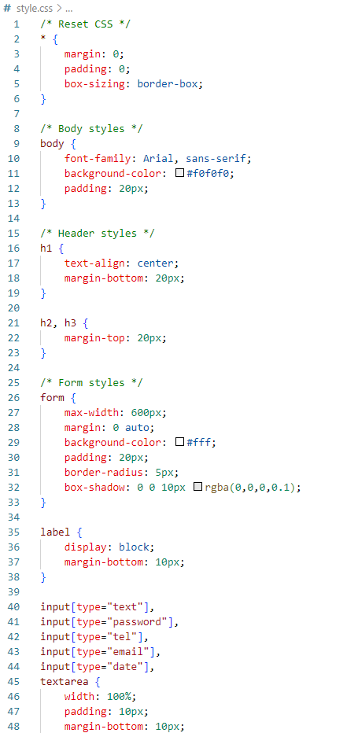
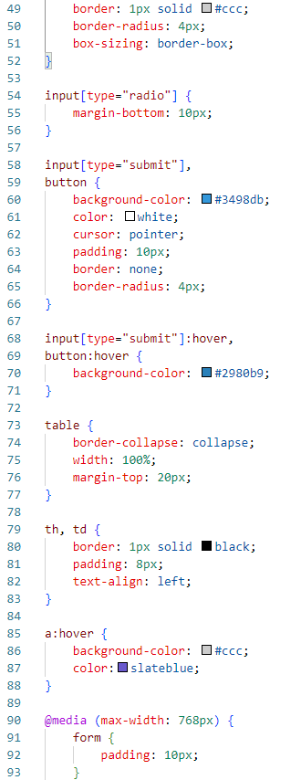
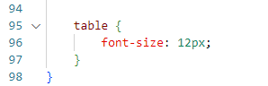
11
8. 디자인 및 반응형 웹
★ style.css
스타일을 만들어 웹페이지를 디자인하였다.
@media 부분에서 반응형 웹을 위해 max-width를 기준으로 변경되게 하였다.
<style.css>

Slide 14
감사합니다

